Slide 1
Понижение размерности

Slide 2
План
Где применяется
Проекция в пространство меньшей размерности
Отбор признаков

Slide 3
Где применяется
Количество признаков напрямую сказывается на скорости обучения
Неинформативные признаки “зашумляют” данные, делая модель излишне сложной
Визуализация
Мультиколлинеарность

Slide 4
PCA

Slide 5
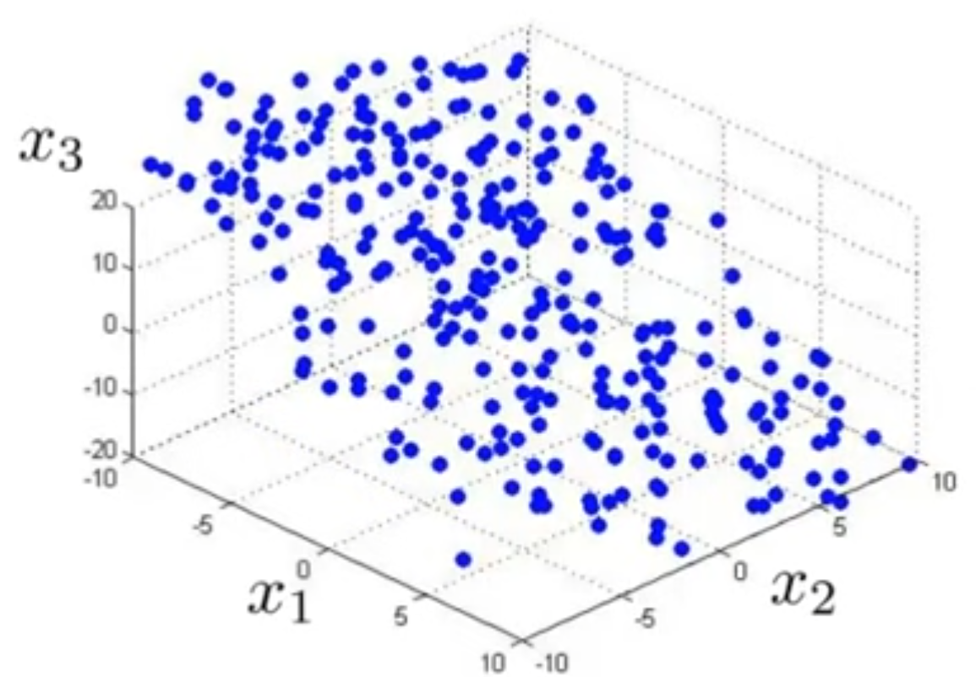
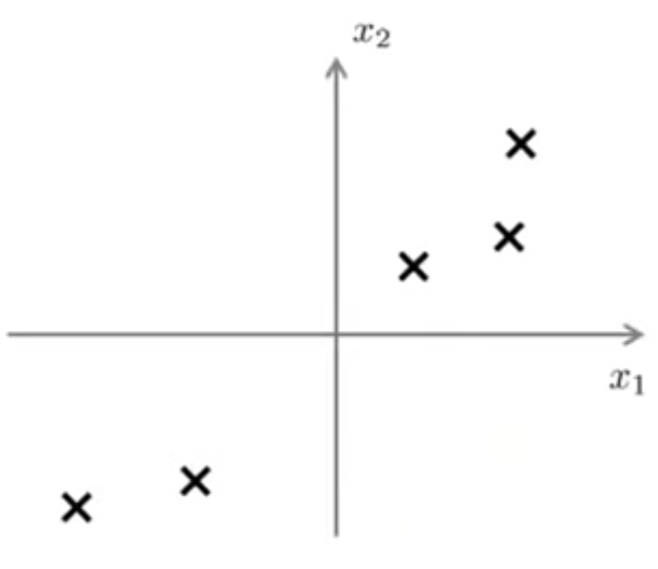
Идея
PC1
PC1
PC2
Идея в нахождение подпространства меньшей размерности
Такое, чтобы квадратичные ошибки спроектированных данных были минимальны

Slide 6
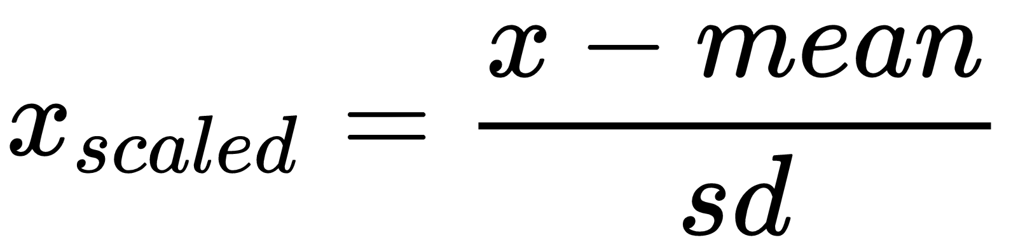
Подготовка
Поскольку алгоритм линейный и полагается на описание дисперсии мы зависим от масштаба признаков.
Не забывайте стандартизировать данные перед подачей в алгоритм.

Slide 7
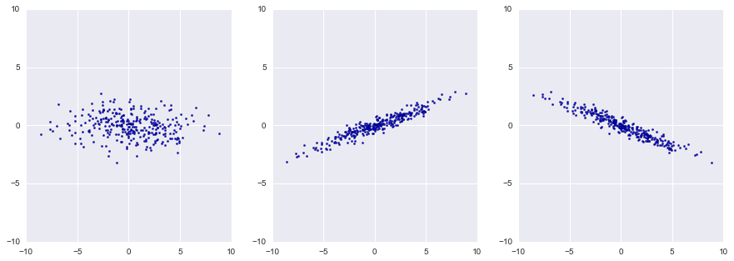
Описание данных
Одинаковые средние и дисперсии
“Центр масс” данных будет матожиданием его признаков
Для описания формы нам понадобится попарная ковариация каждого признака

Slide 8
Ковариация
Ковариация - мера линейной зависимости случайный величин, описывается формулой справа.
Матрица ковариаций это матрица, элементы которой - попарные ковариации каждого признака.
Ковариационная матрица является обобщением дисперсии на случай многомерных случайных величин. Она описывает форму (разброс) случайной величины, как и дисперсия.

Slide 9
Собственный вектор
Направление максимальной дисперсии у проекции совпадает с собственным вектором (eigenvector).
Величина дисперсии определяется собственным значением (eigenvalue)
Это выводится с помощью соотношения Релея.
PC1
PC2

Slide 10
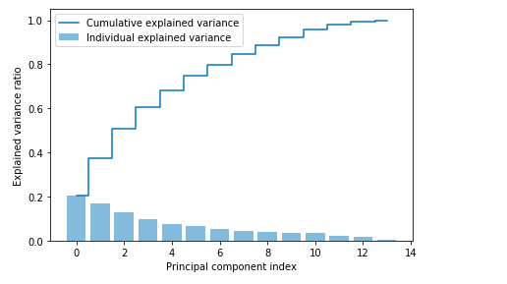
Потерянная
информация
Для этого берутся дисперсии по каждой из осей и делятся на общую сумму дисперсий по осям (т.е. сумму всех собственных чисел ковариационной матрицы).

Slide 11
Sne & T-Sne

Slide 12
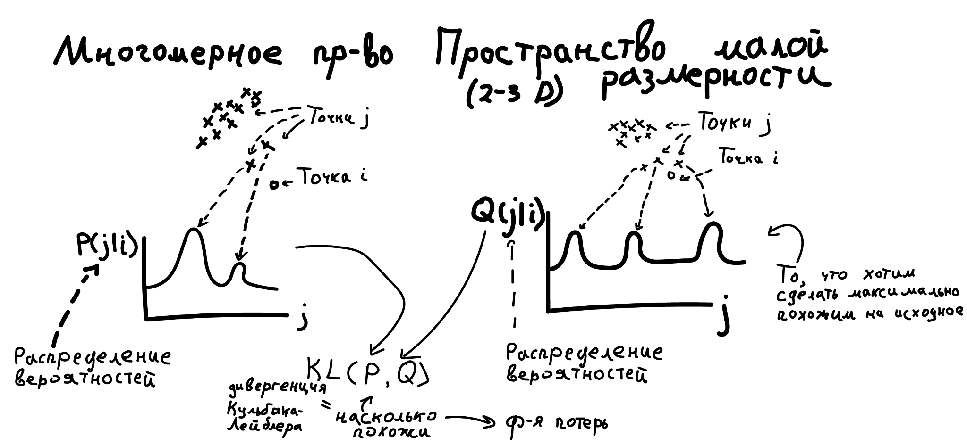
Sne

Slide 13
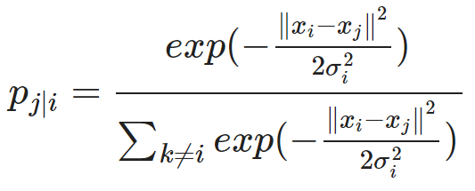
Sne
насколько т. Xj близка к т. Xi при гауссовом распределении вокруг Xi с заданным отклонением σ
выбирается таким образом, что точки в областях с большей плотностью имеют меньшую дисперсию

Slide 14
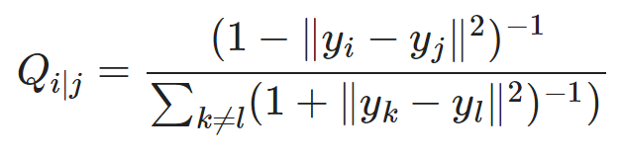
T-Sne
В качестве оценки Q используется формула T-распределения стьюдента вместо гауссианы.

